Slide 1
西北师范大学试卷管理系统
组长：陈飞
组员：周琳、赵燕霞、胡文艳
任课教师：代祖华

Slide 2
项目背景及简介
合同执行情况
开发过程
目录
系统功能简介
项目应用成果展望

Slide 3
项目背景及简介
项目背景及简介
在大学中，试卷作为学校的一种重要的教学资源，为学生学习提供参考，为教师出题提供资源，更是校际交流，展示教学成果的重要途径，本系统旨在对西北师范大学考试、测验、精品试卷进行一个统一的管理，方便学生和教师的使用，同时增加试卷的安全性和保密性
在大学中，试卷作为学校的一种重要的教学资源，为学生学习提供参考，为教师出题提供资源，更是校际交流，展示教学成果的重要途径，本系统旨在对西北师范大学考试、测验、精品试卷进行一个统一的管理，方便学生和教师的使用，同时增加试卷的安全性和保密性

Slide 4
合同执行情况

Slide 5
开发过程
需求分析
01
02
概要设计
详细设计
03
04
软件实现
软件测试
05
06
软件维护

Slide 6
系统功能简介
登录功能
教师登录
管理员登录
人员管理功能
添加人员
删除人员
修改人员信息
试卷管理功能
添加试卷 添加试题
删除试卷 审核试卷
查看试卷 打印试卷

Slide 7
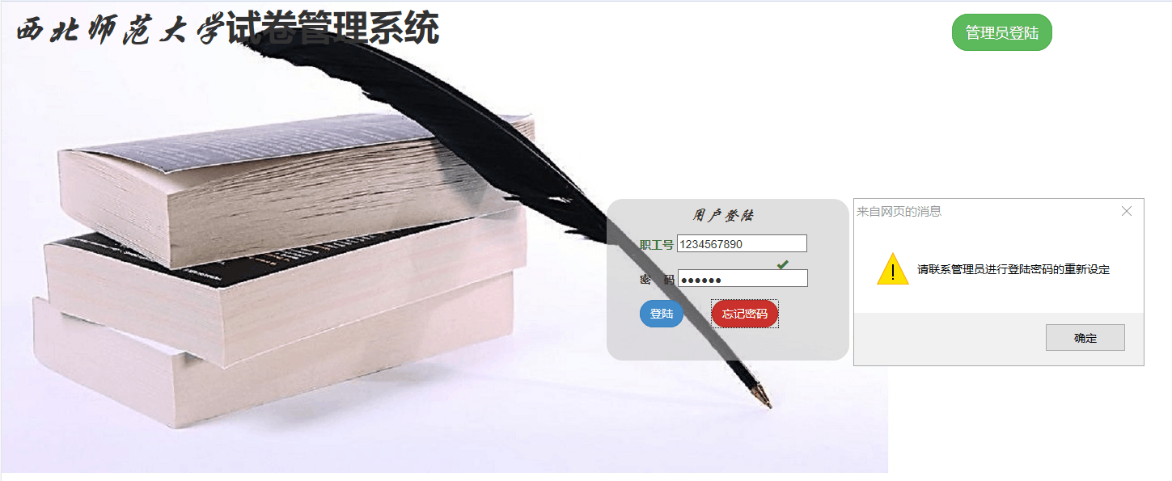
登录功能
教师登录

Slide 8
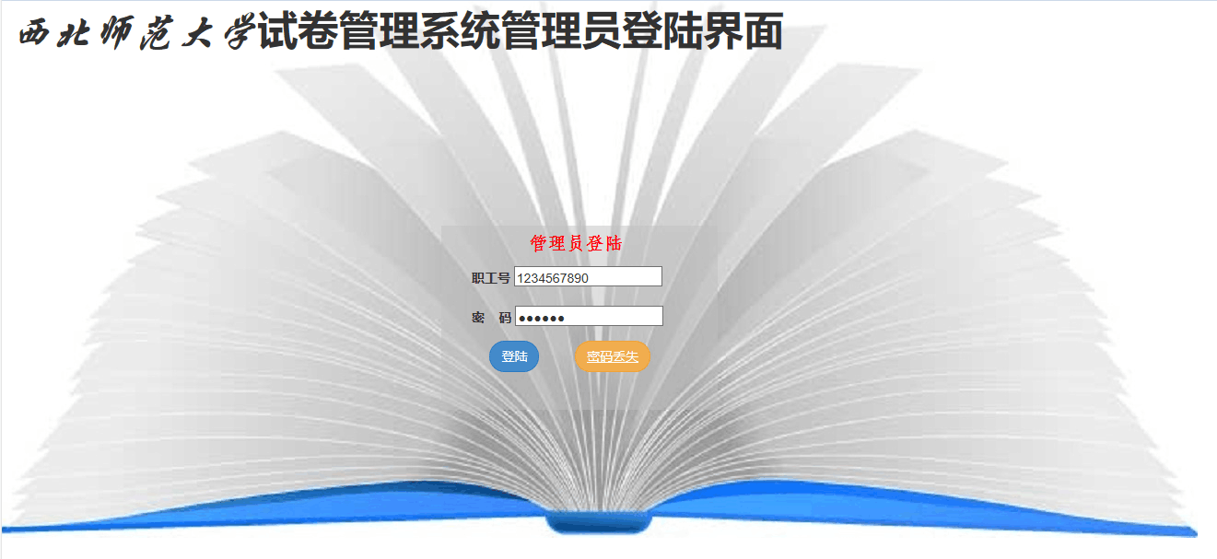
登录功能
管理员登录

Slide 9
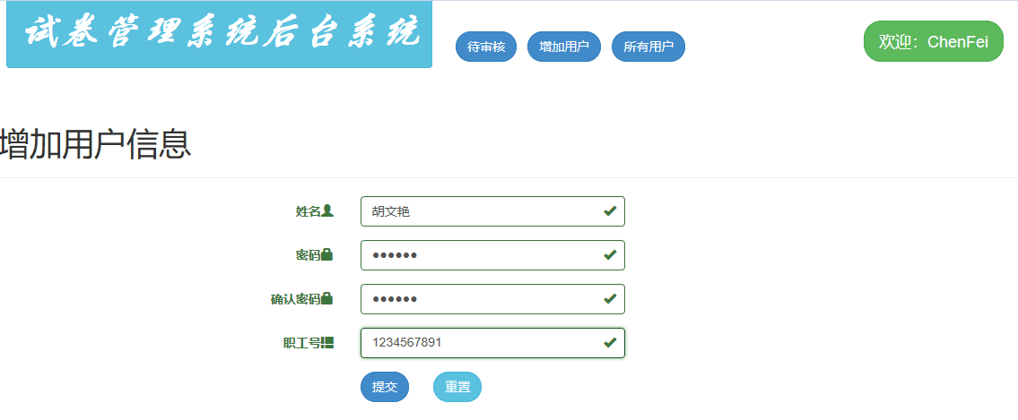
人员管理功能
添加人员

Slide 10
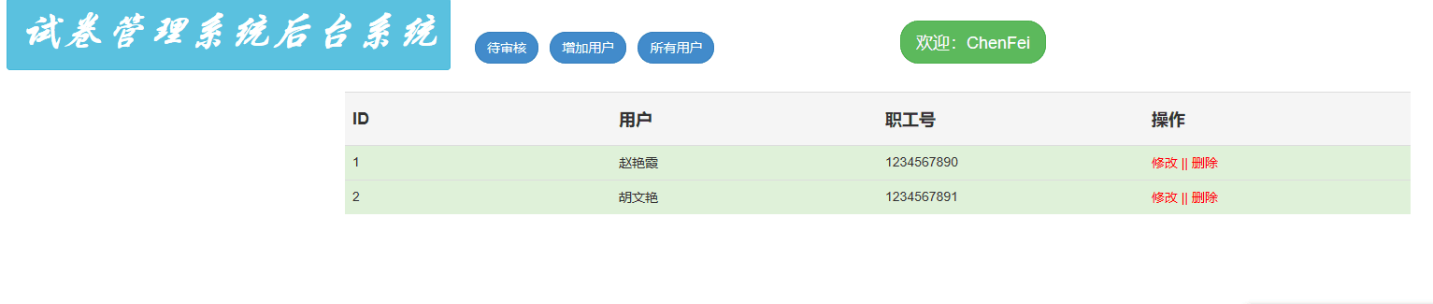
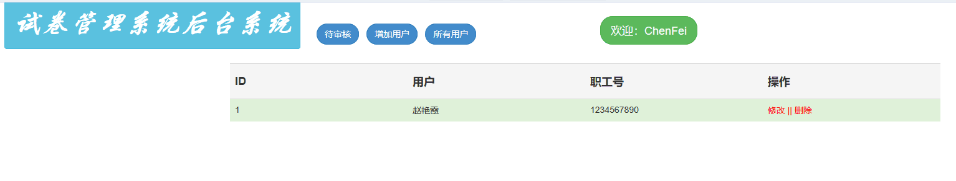
人员管理功能
删除人员

Slide 11
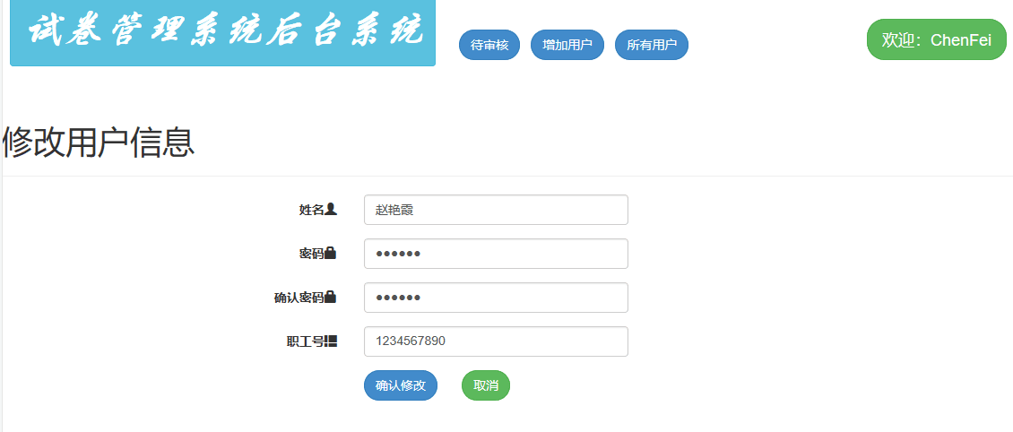
人员管理功能
修改人员

Slide 12
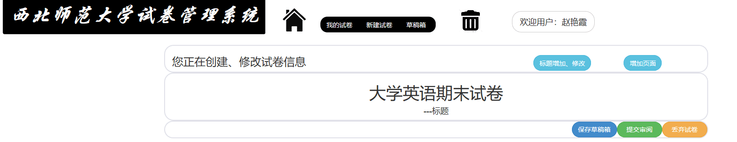
试卷管理功能
添加试卷

Slide 13
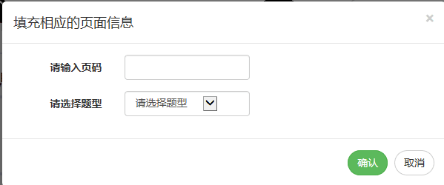
试卷管理功能
添加试题

Slide 14
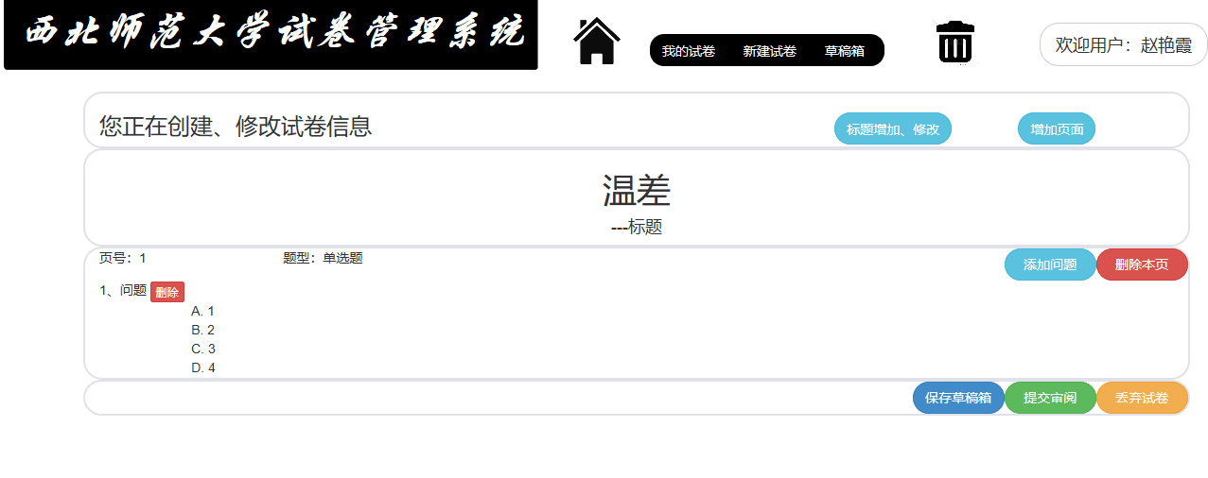
试卷管理功能
添加试题

Slide 15
试卷管理功能
添加试题

Slide 16
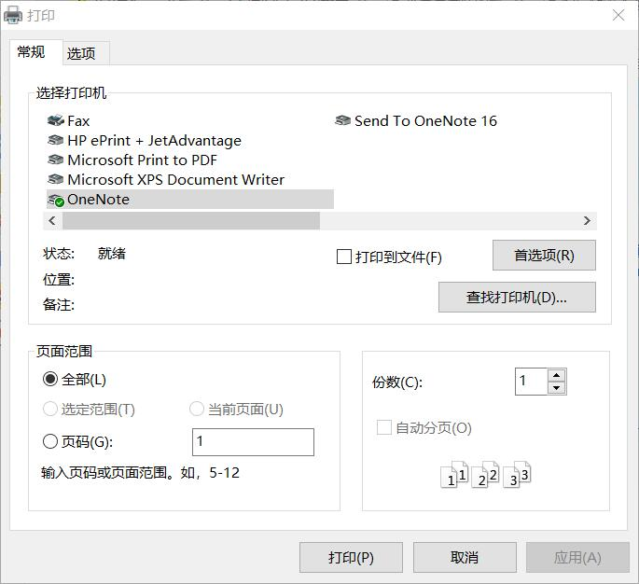
试卷管理功能
打印试题

Slide 17
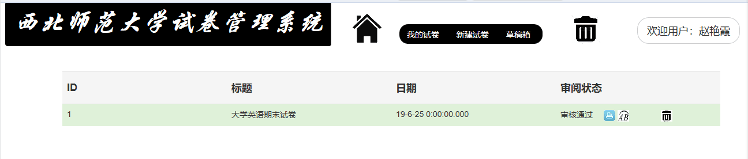
试卷管理功能
审核试卷

Slide 18
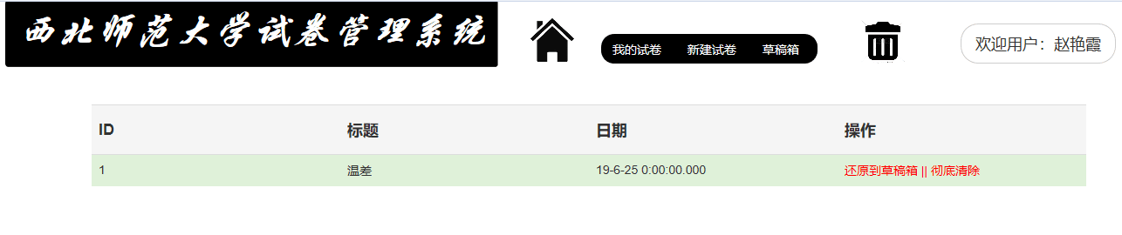
试卷管理功能
删除试卷

Slide 19
项目应用成果展望

Slide 20
THANKS！

